Slide 1

ПРЕДПРОФИЛЬНАЯ ПОДГОТОВКА

Slide 2
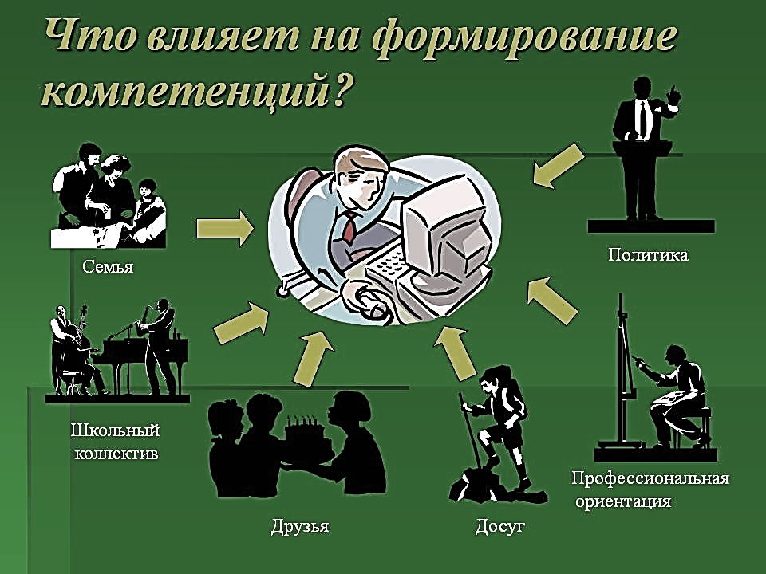

Slide 3
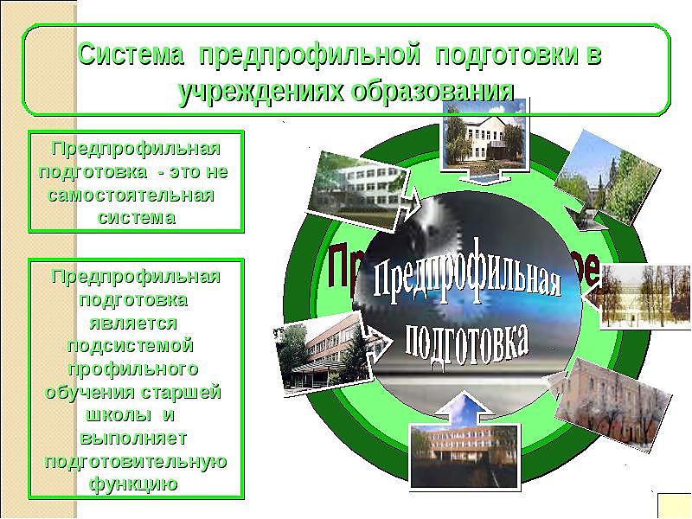

Slide 4
ЗАДАЧИ ПРЕДПРОФИЛЬНОЙ ПОДГОТОВКИ
ВЫЯВЛЕНИЕ ИНТЕРЕСОВ, СКЛОННОСТЕЙ И СПОСОБНОСТЕЙ ШКОЛЬНИКОВ, ФОРМИРОВАНИЕ ПРАКТИЧЕСКОГО ОПЫТА В РАЗЛИЧНЫХ СФЕРАХ ПОЗНАВАТЕЛЬНОЙ И ПРОФЕССИОНАЛЬНОЙ ДЕЯТЕЛЬНОСТИ, ОРИЕНТИРОВАНИЕ НА ВЫБОР ПРОФИЛЯ;
ОКАЗАНИЕ ПСИХОЛОГО-ПЕДАГОГИЧЕСКОЙ ПОМОЩИ В ПРИОБРЕТЕНИИ ШКОЛЬНИКАМИ ПРЕДСТАВЛЕНИЙ О ЖИЗНЕННЫХ И СОЦИАЛЬНЫХ ЦЕННОСТЯХ;
ФОРМИРОВАНИЕ СПОСОБНОСТИ ПРИНИМАТЬ АДЕКВАТНОЕ РЕШЕНИЕ О ВЫБОРЕ ДАЛЬНЕЙШЕГО НАПРАВЛЕНИЯ ОБРАЗОВАНИЯ.

Slide 5
Гуманитарное направление
Второй иностранный язык (немецкий/французский) – 1 час
Страноведение – 1 час
Практикум по обществознанию – 1 час

Slide 6
Естественное направление
Второй иностранный язык (немецкий/французский) – 1 час
Химия – наука экспериментальная – 1 час
Физиология растений и человека – 1 час

Slide 7
Информационно-лингвистическое направление
Азы программирования – 1 час
Второй иностранный язык (немецкий/французский) – 1 час
Решение избранных задач – 1 час

Slide 8
Техническое направление
Второй иностранный язык (немецкий/французский) – 1 час
Решение избранных задач – 1 час
Физический практикум – 1 час

Slide 9
Гуманитарное | Естественное | Информационно-лингвистическое | Техническое
Второй иностранный язык (немецкий/французский) – 1 час | Второй иностранный язык (немецкий/французский) – 1 час | Второй иностранный язык (немецкий/французский) – 1 час | Второй иностранный язык (немецкий/французский) – 1 час
Страноведение – 1 час | Химия – наука экспериментальная – 1 час | Азы программирования – 1 час | Решение избранных задач – 1 час
Практикум по обществознанию – 1 час | Физиология растений и человека – 1 час | Решение избранных задач – 1 час | Физический практикум – 1 час
3 часа | 3 часа | 3 часа | 3 часа

Slide 10
Образец заявления
Директору МБОУ "Гимназия №46"
Грач Г.А.
Иванова И. И.
заявление.
Прошу зачислить моего сына Иванова Ивана, обучающегося 8 класса__, в предпрофильный _______________________ класс.
число подпись

Slide 11

9 класс.
Чего ожидать?

Slide 12
Промежуточная аттестация
К промежуточной аттестации допускаются все обучающиеся гимназии.
Промежуточная аттестация по окончании I полугодия и учебного года проводится согласно календарному графику учебных занятий в виде:
полугодовых и годовых контрольных работ во 2 – 8-х классах;
для 9-х предпрофильных классов и профильных 10, 11-х классов проводится зимняя: экзаменационная (декабрь для 9, 10, 11 классов) и весенняя экзаменационная (май) сессии для 10-х классов. Экзамены, проводимые весной в 10-х классах, одновременно являются переводными в следующий класс. На сессию отводится одна неделя.
Предметы, выносящиеся на зимнюю и весеннюю сессию, определяются администрацией, рассматриваются Педагогическим советом гимназии и утверждаются директором гимназии.
В рамках промежуточной аттестации учащиеся 9 – 11-х классов сдают полугодовые экзамены (не более 3-х) по профильным и непрофильным предметам в соответствии с решением Педагогического совета гимназии, результаты которых учитываются при выставлении оценок за II четверть (I полугодие) и IV четверть (II полугодие).

Slide 13
РЕЙТИНГОВАЯ ОЦЕНКА УЧЕНИКА – ПОРТФОЛИО
1. ОБЩИЕ ПОЛОЖЕНИЯ
1.1 Портфолио (индивидуальная накопительная оценка) – это комплект документов, представляющий совокупность сертифицированных или несертифицированных индивидуальных достижений, который является основой для определения образовательного рейтинга выпускника основной школы.
1.2 В соответствии с образовательным рейтингом выпускника основной школы проводится отбор обучающихся для зачисления в 10-е классы с профильным обучением.

Slide 14
2. СТРУКТУРА ПОРТФОЛИО
Портфолио состоит из 8 блоков:
1 блок – итоговые результаты (по годам);
2 блок – результаты Всероссийских олимпиад (1-5 этапы);
3 блок – результаты конкурсов (выставок, концертов, гастролей, соревнований, творческих работ, технического творчества) Российского, городского, школьного уровней;
4 блок – результаты исследовательской деятельности (проекты, исследовательские работы) Российского, городского, школьного уровней;
5 блок – элективные курсы (курсы по выбору);
6 блок – изучение программ дополнительного образования;
7 блок – дополнительные образовательные курсы (сертифицированные);
8 блок – отчёты и рекомендации.

Slide 15

Алгоритм государственной итоговой аттестации выпускников 9 классов
Обязательные экзамены – русский язык и математика
Продолжение обучения в 10-м профильном классе
Допуск к государственной итоговой аттестации (в т.ч. прохождение устного итогового собеседования по русскому языку)
Экзамены по выбору (2)
Поступление в учреждения профобразо-вания

Slide 16
  Экзамены по русскому языку и математике являются обязательными и проводятся в форме основного государственного экзамена
  Экзамены по предметам по выбору (выбор производится в зависимости от выбранного профиля) учащиеся сдают в форме основного государственного экзамена

Slide 17
  До 01 марта необходимо подать заявление в свое образовательное учреждение с указанием перечня предметов, по которым планируется сдача ОГЭ.

Slide 18

Экзамены в форме ОГЭ проводятся в пунктах проведения (ППЭ), количество и места расположения которых утверждаются Минобразования Чувашии.
Данное решение выставляется на сайте Министерства и БУ ЧР ЦНОТ.

Slide 19
По результатам автоматизированной рассадки каждому участнику ГИА назначается аудитория и определенное место в ней
Например,
205 кабинет, место 1 А

Slide 20
В ППЭ во время проведения экзаменов запрещается иметь при себе и использовать средства связи и электронно-вычислительную технику

Slide 21

Поступление в профильные классы

Slide 22
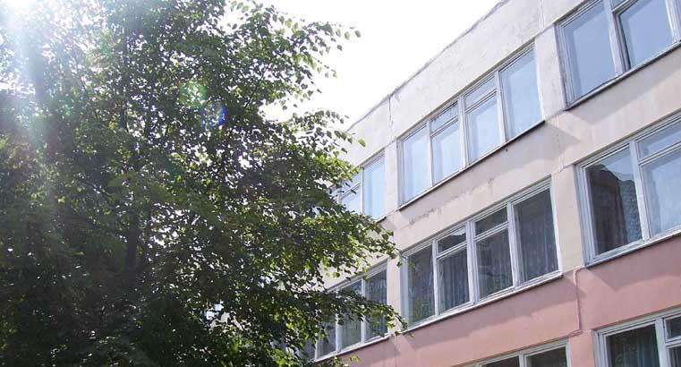
Модель профильного обучения
школа
Базовое образование
Элективные курсы
колледж
Модули по выбранной профессии
Среднее специальное образование
ВУЗ
Высшее образование

Slide 23
Для поступления в 10 классы Гимназии учащимся школ города необходимо пройти процедуру индивидуального отбора.
Критериями индивидуального отбора являются:
- количество баллов, набранных за защиту портфолио;
- количество баллов ОГЭ по математике и по русскому языку;
- количество баллов ОГЭ по профильным предметам, соответствующим профилю обучения;
- средний балл аттестата об основном общем образовании.
Планируемое число учащихся для приема в 10-ые классы на 2018-2019 учебный год – 60 человек.
Прием заявлений – вторая половина июня 2018 года (после выдачи аттестатов об основном общем образовании).
Дополнительный прием (в случае наличия свободных мест) – после 25 августа 2017 года.

Slide 24
Перечень профилей | Направления | Перечень экзаменов
Инженерный | Физико-математический | Математика Русский язык Физика / Информатика
 | Химико-биологический | Математика Русский язык Химия / Биология
Гуманитарный | Лингвистический | Математика Русский язык Иностранный язык / Литература
 | Юридический | Математика Русский язык Обществознание / География

Slide 25
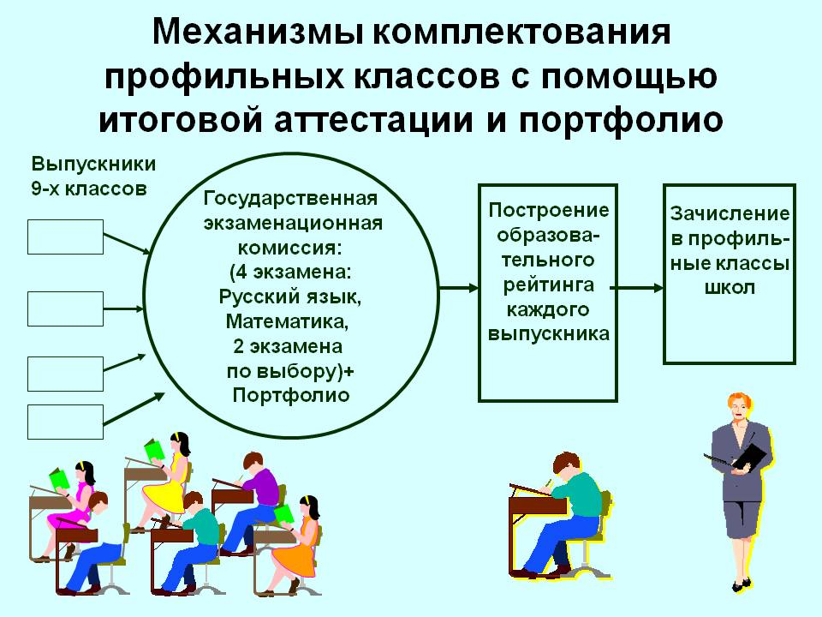

Slide 26

Спасибо за внимание!

